Slide 1



三叶草技术小组 二进制方向入门培训
—PandaOS

Slide 2
课程资源

Slide 3

课程资源
1. github 课程主页 （视频错误、问题都可以发 issue）
https://github.com/P4nda0s/SycRevLearn
2. bilibili 播放列表
https://space.bilibili.com/7761039/channel/seriesdetail?sid=374645
3. 21 级招新群 （仅2021年有效）
群号:668990078

Slide 4
IDA 动态调试解RC4

Slide 5
IDA 动态调试解RC4
需要安装插件 LazyIDA 熊猫版
https://github.com/P4nda0s/LazyIDA.git

Slide 6
IDA 动态调试解RC4
有一些算法的加密与解密是相同的算法过程，例如 RC4、部分简单的异或算法等。
测试方法：
1. 设置算法输入数据 A
2. 获取算法输出数据 B
3. 设置算法输入数据为 B (上一步结果代入)
4. 获取算法输出数据 B'
对比 B' 与 A 的值，若相等则该算法加密解密是同一段代码。
快速复制/修改内存的插件： LazyIDA
例题:
红帽杯 file_store 中的 rabbit 加密
baby_re

Slide 7
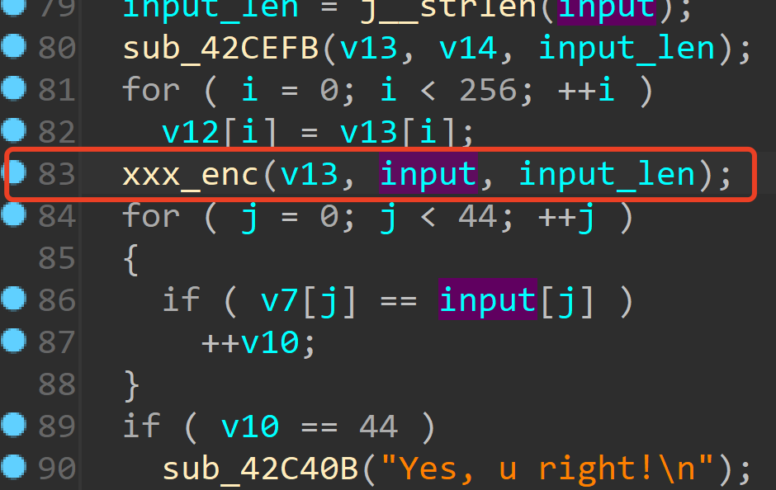
IDA 动态调试解RC4
xxx_enc 是一个加密函数，当作黑盒子
第二个参数传入输入的数据，xxx_enc 执行后，
第二个参数的内存变成运算结果数据。
尝试：
1. 任意输入一段数据，得到其加密结果
2. 重新运行程序，将第一步的加密结果作为输入
3. 观察第二次的加密结果

Slide 8
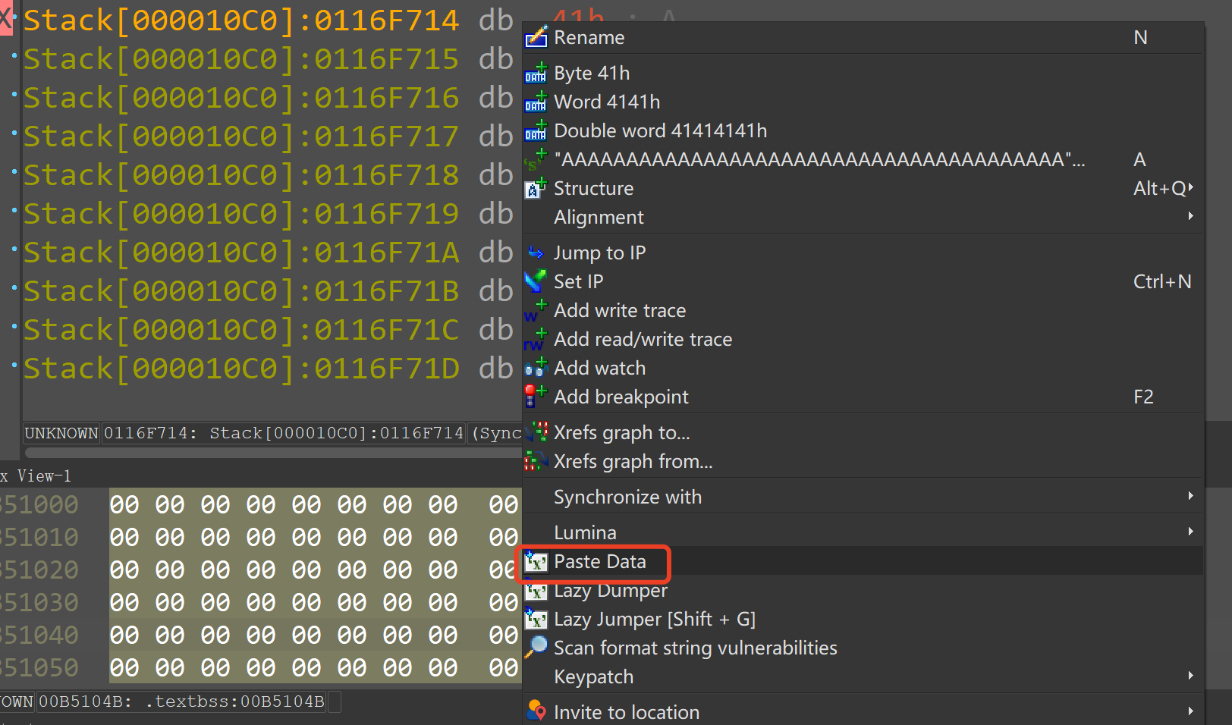
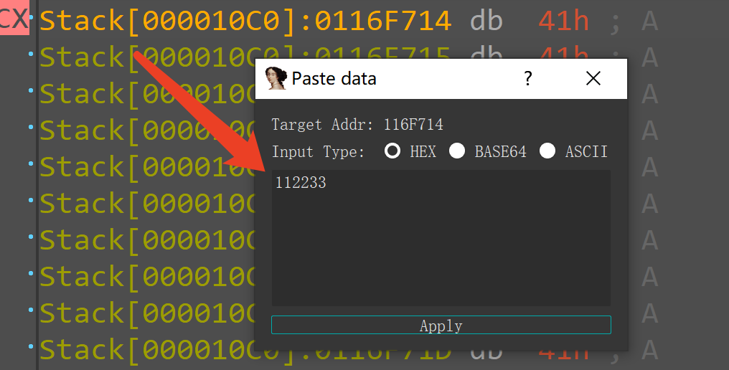
IDA 动态调试解RC4
如何在动态调试的时候快速修改内存呢？
找到目标内存，右键 Paste Data （需要插件）
支持输入 HEX、Base64、ASCII 数据

Slide 9
IDA 动态调试解RC4
这是一种黑盒解题思路，以后遇到复杂的加密算法都可以试试

Slide 10
实验文件下载
https://github.com/P4nda0s/SycRevLearn
可以去学一下 git 的用法（

Slide 11
thanks

